Slide 1

Об актуальных вопросах персонифицированной модели повышения квалификации
Шаяхметова Роза Искандеровна,
начальник отдела развития ДПО

Slide 2

О диагностике предметной
компетентности учителей

Slide 3

Документы РФ от 27-28.12 2017
Письмо Департамента государственной политики в сфере общего образования МОиН РФ от 27.12.2017 года №08-2739 «О модернизации системы дополнительного педагогического образования в Российской Федерации»
…На основании дорожной карты Минобрнауки России по формированию и введению НСУР и структуры ЕФОМ предусмотрена оценка 4 групп профессиональных компетенций учителя: предметных, методических, психолого-педагогических и коммуникативных. Соответственно, повышение квалификации должно обеспечивать конкретные изменения в этих профессиональных компетенциях, однако они не являются в настоящее время ядром содержания программ повышения квалификации...
…рекомендовать организациям ДПО ввести в практику своей деятельности диагностику предметной компетентности учителя как элемент входного контроля при проведении любой курсовой подготовки

Slide 4
Реализация посткурсового мониторинга
в модуле

Slide 5
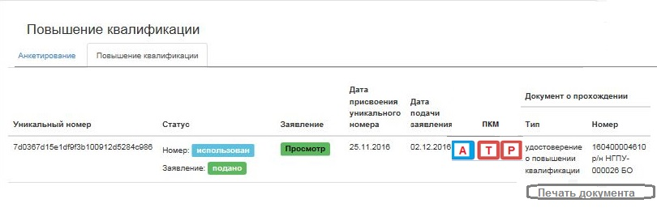
Посткурсовой мониторинг и электронный документ (личный кабинет педагога)
Функционал –
- прохождение анкетирования
- подача заявления и его просмотр
- прохождение ПКМ по итогам обучения
- печать документа о прохождении обучения
- хранение и накопление данных по итогам обучения и ПКМ
К сведению, запись о документе выделена цветом, если педагог не прошел ПКМ

Slide 6
Независимая оценка качества ПК – Посткурсовой мониторинг
В модуле посткурсовой мониторинг состоит из двух частей, это:
АНКЕТИРОВАНИЕ
ТЕСТИРОВАНИЕ
1 блок – вопросы нормативно-правого характера
2 блок – вопросы психолого-педагогического содержания
3 блок - вопросы по содержанию предмета
вопросы об условиях реализации образовательного процесса
Педагогу предоставляется возможность пройти посткурсовой мониторинг 2 раза (в течение 10 дней после прохождения ПК). В ЛК фиксируется лучшая попытка.

Slide 7
Промежуточные результаты посткурсового мониторинга
Прошли повышение квалификации – 5 606 чел., Прошли посткурсовой мониторинг – 1 129 чел.
Обучающая организация | Подано заявлений | Кол-во прошедших обучение | Кол-во прошедших ПКМ | % | Результат теста (блок 1) | Результат теста (блок 2) | Результат теста (блок 3) | Результат теста (общий)
ПМЦПК и ППРО ИП и О КФУ | 5953 | 1687 | 341 | 20,21 | 78,62 | 79,22 | 85,94 | 82,28
ГАОУ ДПО ИРО РТ | 4331 | 1172 | 258 | 22,01 | 73,80 | 74,51 | 75,95 | 75,03
ФГБОУ ВО «НГПУ» | 3791 | 1283 | 182 | 14,19 | 75,38 | 75,14 | 78,79 | 76,92
ИФМК КФУ | 713 | 156 | 72 | 46,15 | 76,67 | 78,82 | 75,93 | 77
ЕИ КФУ | 808 | 211 | 69 | 32,70 | 75,87 | 78,08 | 75.88 | 76,48
НОУ ДПО ЦСГО | 1624 | 388 | 64 | 16,49 | 80,63 | 79,49 | 88,02 | 83,83
ГАПОУ «Набережночелнинский ПК» | 92 | 47 | 32 | 68,09 | 75,63 | 81,25 | 92,97 | 85,63
ГАПОУ КПК | 489 | 130 | 23 | 17,69 | 75,65 | 72,83 | 84,06 | 78,78
КазГИК | 156 | 82 | 23 | 28,05 | 68,70 | 71,74 | 75,88 | 73,01
ГАПОУ «Нижнекамский ПК» | 22 | 22 | 15 | 68,18 | 80,00 | 70,83 | 81,06 | 77,33
ФГБОУ ВПО «Поволжская ГАФКСиТ» | 316 | 104 | 14 | 13,46 | 77,14 | 69,64 | 63,10 | 68,00
ГАПОУ «ЛМХПК» | 31 | 18 | 10 | 55,56 | 78,00 | 78,75 | 100,00 | 88,8
КИУ (ИЭУП) | 189 | 64 | 10 | 15,63 | 70,00 | 72,50 | 89,17 | 80
ГАПОУ «АПК им. Г. Тукая» | 270 | 81 | 7 | 8,64 | 88,57 | 85,71 | 91,67 | 89,14
ГАОУ ВО «НГТТИ» | 93 | 27 | 5 | 18,52 | 76,00 | 77,50 | 98,33 | 87,2
ГБУ ДО «РЦВР» | 473 | 102 | 2 | 1,96 | 80,00 | 68,75 | 83,34 | 78
РОБО ВО РТ | 34 | 8 | 2 | 25,00 | 80,00 | 75,00 | 79,17 | 78
ГБУ «НЦБЖД» | 182 | 24 |  | 0,00
Общий итог |  | 5606 | 1129

Slide 8
Результаты посткурсового мониторинга на примере работников ДОО
Тема ДПП ПК КФУ | Прошли ПК ДОО | Прошли ПКМ | % ПКМ | Результат теста (Б1) | Результат теста (Б2) | Результат теста (Б 3) | Результат теста (общий)
Интеллектуальное развитие детей дошкольного возраста средствами математики, информатики, робототехники | 46
Особенности коррекционно-педагогической работы учителя-логопеда ДОО в условиях реализации требований ФГОС ДО | 38 | 3 | 7,89 | 86,67 | 75,00 | 88,89 | 84,00
Профессиональная успешность воспитателя в реализации программ дошкольного образования в соответствии с требованиями ФГОС ДО | 37 | 4 | 10,81 | 70,00 | 78,13 | 87,50 | 81,00
Психолого-педагогическое сопровождение образовательного процесса в дошкольной организации в соответствии с ФГОС ДО | 27 | 3 | 11,11 | 80,00 | 91,67 | 100,00 | 93,33
Психолого-педагогическое сопровождение позитивной социализации и индивидуализации детей в соответствии с требованиями ФГОС ДО | 22 | 13 | 59,09 | 66,15 | 76,92 | 73,72 | 73,23
Реализация основной образовательной программы дошкольного образования с учетом региональных этнокультурных ценностей | 70 | 8 | 11,43 | 77,50 | 78,13 | 80,21 | 79,00
Системно-деятельностный подход как важнейший механизм реализации детских видов деятельности в образовательном процессе ДОО | 209 | 41 | 19,62 | 79,02 | 78,05 | 88,82 | 83,41
Совершенствование профессионально-педагогической компетентности музыкального руководителя ДОО в соответствии с требованиями ФГОС ДО | 43 | 27 | 62,79 | 79,26 | 82,87 | 95,06 | 88,00
Современные подходы к организации игровой деятельности, обеспечивающие реализацию основной образовательной программы дошкольного образования | 160 | 27 | 16,88 | 78,89 | 74,81 | 83,64 | 79,56
Формирование профессиональной компетентности и результативности деятельности музыкального руководителя с учетом этнокультурной ситуации в условиях реализации ФГОС ДО | 47 | 15 | 31,91 | 81,33 | 75,83 | 91,11 | 84,27
Общий итог | 699 | 141

Slide 9
Результаты посткурсового мониторинга в разрезе МР РТ
Район | Кол-во прошедших обучение | Кол-во прошедших ПКМ | % | Результат теста (блок 1) | Результат теста (блок 2) | Результат теста (блок 3) | Результат теста (общий)
Авиастроительный | 181 | 37 | 20,44
Агрызский | 53 | 17 | 32,08
Азнакаевский | 83 | 17 | 20,48
Аксубаевский | 79 | 12 | 15,19
Актанышский | 56 | 6 | 10,71
Алексеевский | 53 | 19 | 35,85
Алькеевский | 22 | 6 | 27,27
Альметьевский | 285 | 43 | 15,09
Апастовский | 48 | 11 | 22,92
Арский | 119 | 13 | 10,92
Атнинский | 29 | 11 | 37,93
Бавлинский | 72 | 44 | 61,11 | 80,00 | 78,69 | 84,65 | 81,82
Балтасинский | 78 | 13 | 16,67
Бугульминский | 170 | 33 | 19,41
Буинский | 99 | 13 | 13,13
Вахитовский | 144 | 29 | 20,14
Верхнеуслонский | 26 | 9 | 34,62
Высокогорский | 49 | 16 | 32,65
г. Набережные Челны | 796 | 117 | 14,70
Дрожжановский | 22 | 8 | 36,36
Елабужский | 153 | 57 | 37,25
Заинский | 76 | 10 | 13,16
Зеленодольский | 162 | 19 | 11,73
Кайбицкий | 19 | 7 | 36,84
Камско-Устьинский | 16 | 5 | 31,25
Кировский | 109 | 12 | 11,01
Район | Кол-во прошедших обучение | Кол-во прошедших ПКМ | % | Результат теста (блок 1) | Результат теста (блок 2) | Результат теста (блок 3) | Результат теста (общий)
Кукморский | 65 | 16 | 24,62
Лаишевский | 44 | 8 | 18,18
Лениногорский | 149 | 58 | 38,93
Мамадышский | 43 | 7 | 16,28
Менделеевский | 54 | 6 | 11,11
Мензелинский | 45 | 8 | 17,78
Московский | 175 | 27 | 15,43
Муслюмовский | 30 | 8 | 26,67
Нижнекамский | 330 | 61 | 18,48
Ново-Савиновский | 284 | 31 | 10,92
Новошешминский | 18 |  | 0,00
Нурлатский | 52 | 8 | 15,38
Пестречинский | 30 | 4 | 13,33
Приволжский | 309 | 72 | 23,30
Рыбно-Слободский | 13 | 1 | 7,69
Сабинский | 124 | 69 | 55,65 | 76,81 | 79,17 | 80,92 | 79,54
Сармановский | 45 | 6 | 13,33
Советский | 427 | 46 | 10,77
Спасский | 39 | 5 | 12,82
Тетюшский | 43 | 10 | 23,26
Тукаевский | 67 | 4 | 5,97
Тюлячинский | 14 | 5 | 35,71
Черемшанский | 58 | 13 | 22,41
Чистопольский | 121 | 66 | 54,55 | 77,58 | 78,22 | 80,15 | 79,02
Ютазинский | 28 | 6 | 21,43
Общий итог | 5606 | 1129

Slide 10
Результаты посткурсового мониторинга на примере МР
(работники ДОО)
 | Кол-во прошедших обучение | Кол-во прошедших ПКМ | % | Обучающая организация |  | Результат теста (блок 1) | Результат теста (блок 2) | Результат теста (блок 3) | Результат теста (общий)
Бавлинский | 72 | 44 | 61,11 | ГАОУ ДПО ИРО РТ | 6 | 80,00 | 81,25 | 68,06 | 74,67
 |  |  |  | ГАПОУ «Набчелнинский ПК» | 1 | 80,00 | 100,00 | 91,67 | 92,00
 |  |  |  | ГАПОУ КПК | 1 | 80,00 | 62,50 | 83,33 | 76,00
 |  |  |  | КазГИК | 1 | 80,00 | 87,50 | 91,07 | 87,71
 |  |  |  | НОУ ДПО ЦСГО | 1 | 80,00 | 75,00 | 100,00 | 92,31
 |  |  |  | ПМЦПК и ППРО ИП и О КФУ | 30 | 80,67 | 77,92 | 87,78 | 83,20
 |  |  |  | ФГБОУ ВО «НГПУ» | 4 | 70,00 | 78,13 | 79,17 | 77,00

Slide 11
Подтверждение ПК по состоянию на 11.04.2018
Обучающая организация | СОШ | ДОО | ДОД | СПО | РУО | Прочие | Общий итог
ПМЦПК и ППРО ИП и О КФУ | 965 | 699 |  | 23 |  |  | 1687
ФГБОУ ВО «НГПУ» | 776 | 392 | 79 | 34 |  | 2 | 1283
ГАОУ ДПО ИРО РТ | 743 | 233 | 32 | 114 | 47 | 3 | 1172
НОУ ДПО ЦСГО | 130 | 254 | 1 | 1 | 2 |  | 388
ЕИ КФУ | 125 | 77 | 7 | 2 |  |  | 211
ИФМК КФУ | 154 | 1 |  | 1 |  |  | 156
ГАПОУ КПК | 51 | 69 |  | 10 |  |  | 130
ФГБОУ ВПО «Поволжская ГАФКСиТ» | 45 | 57 |  | 2 |  |  | 104
ГБУ ДО «РЦВР» | 33 |  | 69 |  |  |  | 102
КазГИК | 29 |  | 52 | 1 |  |  | 82
ГАПОУ «АПК им. Г. Тукая» | 45 | 36 |  |  |  |  | 81
КИУ (ИЭУП) |  | 64 |  |  |  |  | 64
ГАПОУ «Набережночелнинский ПК» | 47 |  |  |  |  |  | 47
ГАОУ ВО «НГТТИ» |  |  |  | 26 |  | 1 | 27
ГБУ «НЦБЖД» | 24 |  |  |  |  |  | 24
ГАПОУ «Нижнекамский ПК» | 22 |  |  |  |  |  | 22
ГАПОУ «ЛМХПК» | 9 | 9 |  |  |  |  | 18
РОБО ВО РТ | 8 |  |  |  |  |  | 8
Общий итог | 3206 | 1891 | 240 | 214 | 49 | 6 | 5606

Slide 12
О функционале оператора обучающей организации

Slide 13
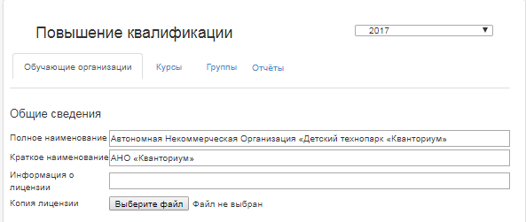
ЛК куратора обучающей организации
Функционал –
Перечень курсов
Перечень групп в разрезе курсов
Списки групп
Отчеты по итогам обучения

Slide 14
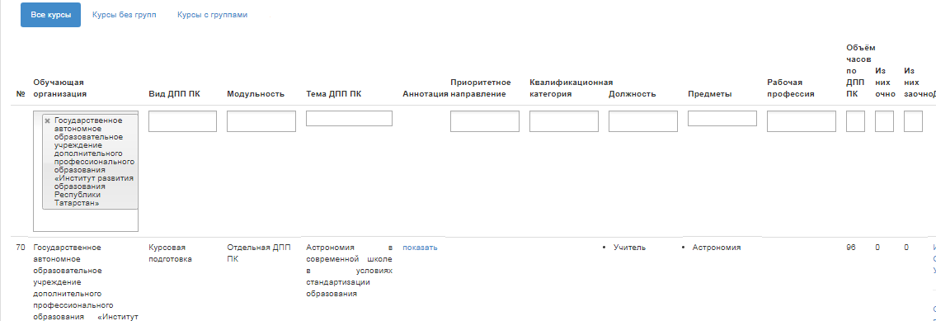
Раздел «Курсы»
Функционал –
Перечень курсов обучающей организации
(в режиме просмотра)

Slide 15
Спасибо за внимание!

